Slide 1
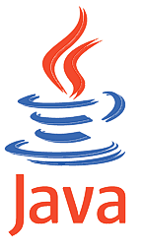

Bài Học
Cách chạy chương trình Java bằng lệnh Command line

Slide 2
Nội dung bài học
Tạo một lớp Java trong Notepad: Quy tắc đặt tên lớp + tên file, cách viết hàm main để chạy
Cách sử dụng lệnh javac để biên dịch source code
Cách sử dụng lệnh java để thực thi bytecode

Slide 3
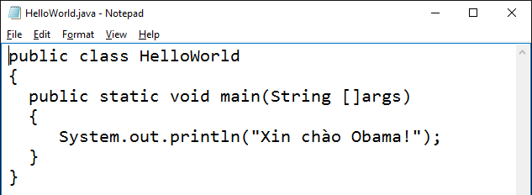
Tạo một lớp Java trong Notepad
Tên lớp trùng với tên File, phần mở rộng là .java
public class HelloWorld
{
public static void main(String []args)
{
System.out.println("Xin chào Obama!");
}
}

Slide 4
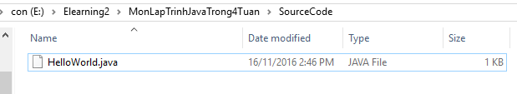
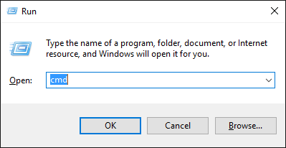
Cách sử dụng lệnh javac
Ta HelloWorld.java được lưu:
Sau đó mở Run lên:

Slide 5
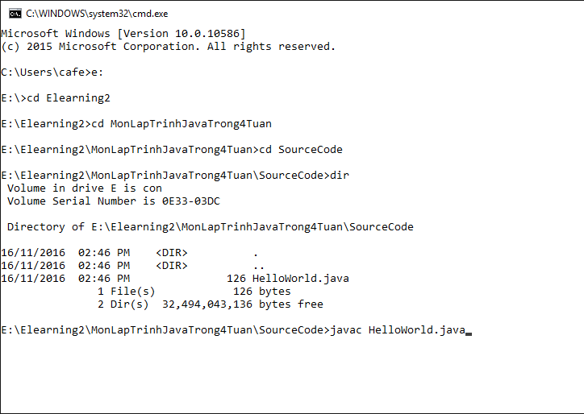
Cách sử dụng lệnh javac
Gõ các lệnh để tìm tới HelloWorld.java:

Slide 6
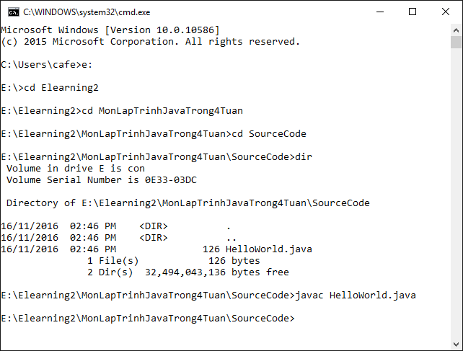
Cách sử dụng lệnh javac
Để ý dòng lệnh:
javac HelloWorld.java

Slide 7
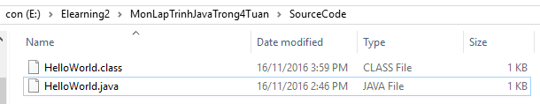
Cách sử dụng lệnh javac
Nếu biên dịch thành công:
Tiếp tục .class về mã máy:
java HelloWorld

Slide 8
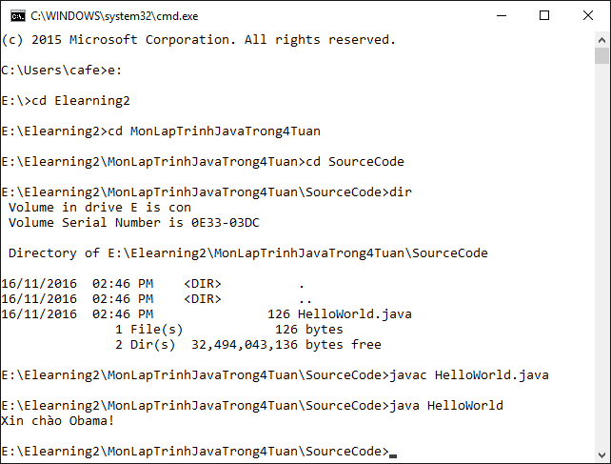
Cách sử dụng lệnh java
Ta thấy kết quả xuất: Xin chào Obama!

Slide 9


Hey! Coding is easy!
END

